Slide 1
WEB-сайт сети фитнес клубов
Преподаватель: В.С. Тарасов
Руководитель: И.Ю. Иванов
Выполнили: Д.Д. Стацура, А.Р. Кудрявцева, А.В. Малюгин, 3 курс, д/о

Slide 2
Отчёт по проделанной работе
Работа с диаграммами между участниками команды была распределена следующим образом:
Диаграмма активности Кудрявцева А.
Диаграммы состояний Кудрявцева А.
Диаграмма ER Кудрявцева А.
Диаграмма развертывания Малюгин А.
Диаграмма USE CASE Малюгин А.
Физическая диаграмма Малюгин А.
Модульная диаграмма Малюгин А.
Диаграмма классов Стацура Д.
Диаграмма объектов Стацура Д.
Диаграмма последовательностей Стацура Д.

Slide 3
Отчёт по проделанной работе
Работа с самим приложением была распределена следующим образом:
Ответственный - Малюгин А.
ORM модели для взаимодействия с БД
Модуль регистрации клиента и тренера
Модуль записи на тренировку
Ответственный - Кудрявцева А.
Модуль контроля тренировок клиентом
Модуль авторизации в системе
Ответственный - Стацура Д.
Модуль пополнения абонемента клиента
Модуль просмотра статуса абонемента клиента

Slide 4
Введение
Увеличение спроса на фитнес-услуги ведет к росту количества фитнес-центров, и, как следствие - конкуренции. Поэтому возникает необходимость выделить сеть ArtFit на рынке. Кроме того, нужно учесть развитие сети, а значит, и расширение.
Проработка данного web-сайта является большим преимуществом и должна привлечь клиентов к сети ArtFit как клиент ориентированной.

Slide 5
Постановка задачи
Задачей стоит разработка интернет ресурса для сети фитнес-клубов ArtFit, который:
позволит упростить взаимодействие клиентов, тренеров и администраторов;
систематизирует данные о тренировках и расписании;
даст свободный доступ к необходимой о работе фитнес-клубов информации.

Slide 6
Постановка задачи
Система должна предусматривать конкретные задачи:
регистрация неавторизированного пользователя;
запись на тренировку, просмотр своих тренировок, возможность отмены тренировки для клиента;
просмотр назначенных клиентом тренировок для тренера;
контроль администратором состояния абонементов клиента, возможность пополнения количества тренировок.

Slide 7
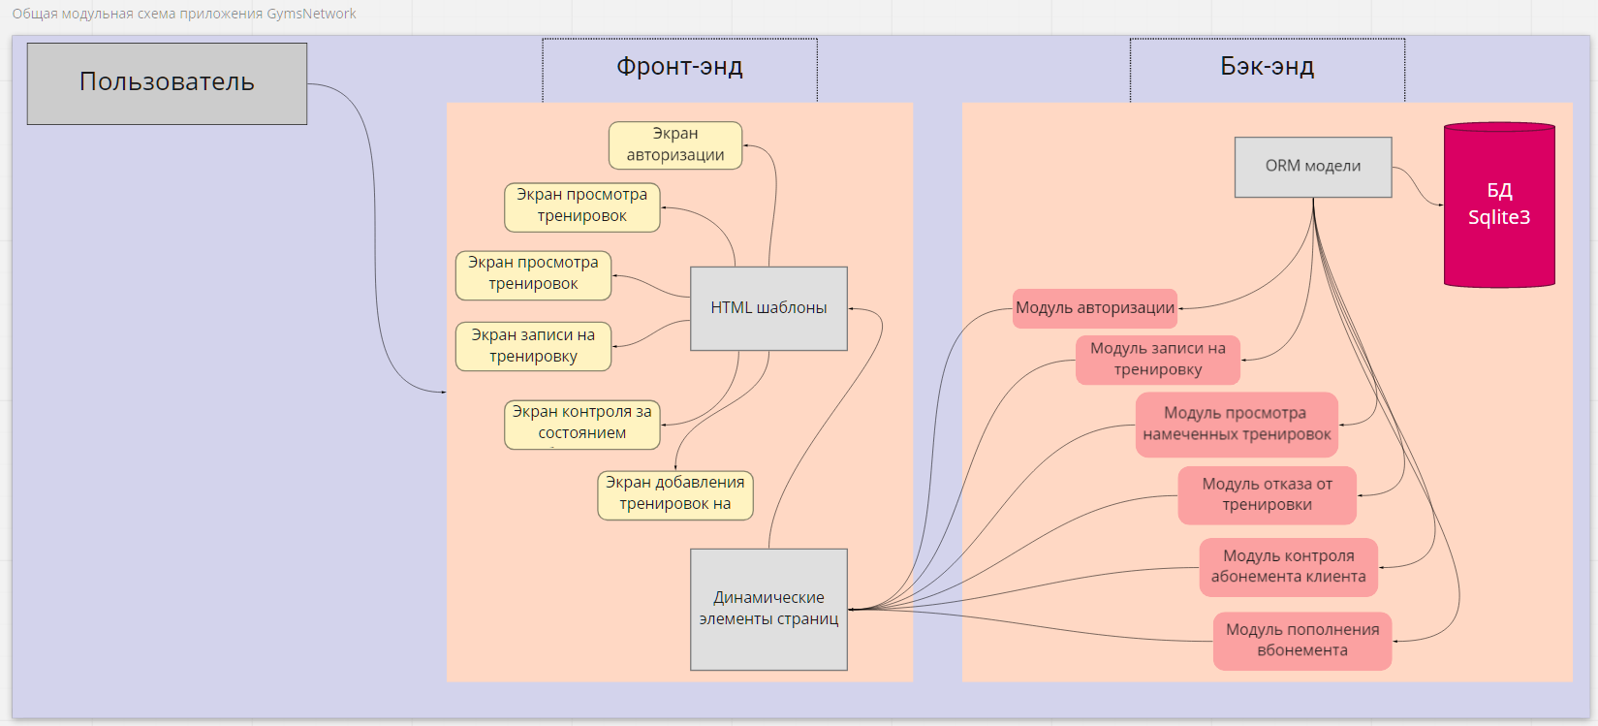
Модульная схема

Slide 8
Обоснование выбора средств разработки
Для реализации были выбраны:
язык Python - обновляемый, поддерживаемый, имеет большое количество библиотек;
веб-фреймворк Flask как основа приложения (позволяет выбирать модули под конкретные задачи);
Jinja2 - шаблонизатор для Flask(необходим, т.к. в данном проекте есть множество страниц с динамическим содержимым);
база данных SQLite3 - автономная, не требующая запускать отдельный сервер для работы с данными из БД;
ORM библиотека Рeewee - объектно-реляционное отображение, позволяющее представить базу данных в объектно-ориентированном виде.

Slide 9
Анализ предметной области
Рассматриваются следующие бизнес процессы:
Администратор авторизуется в системе. Он может добавить тренировки на абонемент клиента по логину. Если у клиента нет абонемента, то система автоматически создает его.
Посетитель сети регистрируется в системе как клиент. Он еще не может записаться на тренировки (у него нет абонемента).
Авторизовавшийся клиент с положительным количеством тренировок в абонементе записывается на тренировку. Требуется указать время, филиал клуба и дисциплину. Система сама подберет для него подходящих тренеров.

Slide 10
Анализ предметной области
Авторизованный клиент может посмотреть график своих занятий. Информация о тренировках представлена в виде таблицы. Клиент также имеет возможность отказаться от тренировки.
Тренер сети может зарегистрироваться на сайте и контролировать график своих тренировок (кто записался на занятие, на какую дисциплину и на какое время).

Slide 11
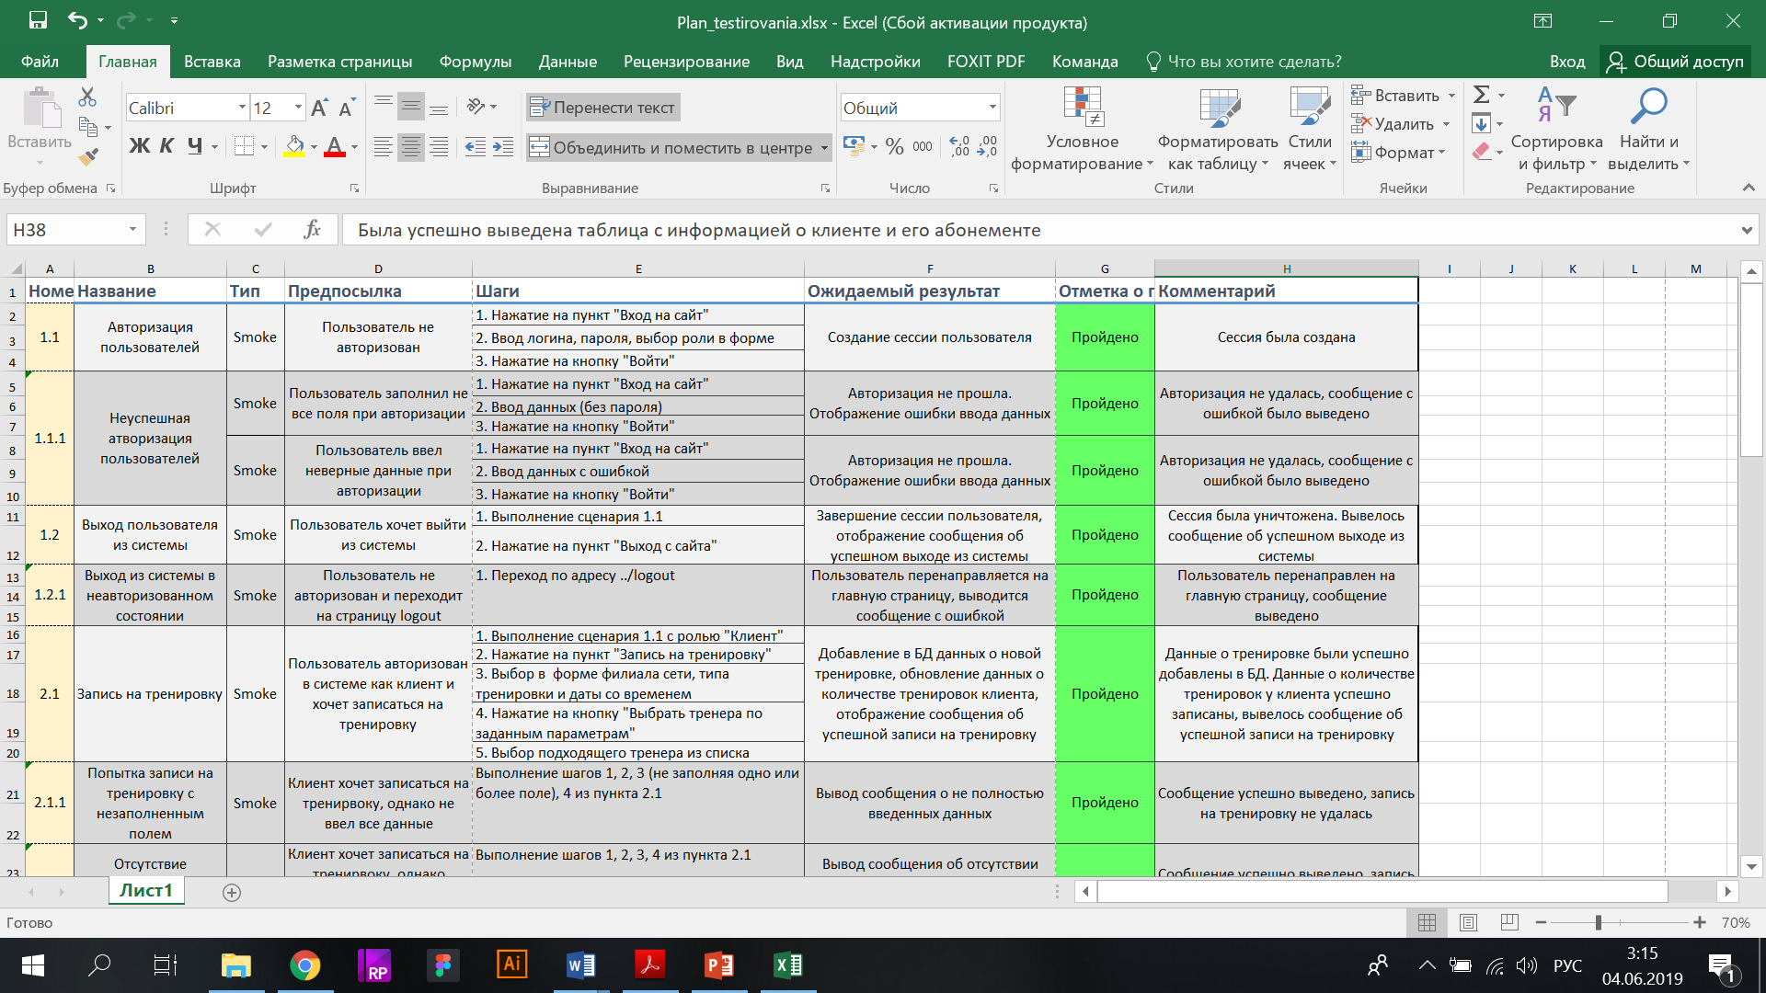
Тестирование

Slide 12
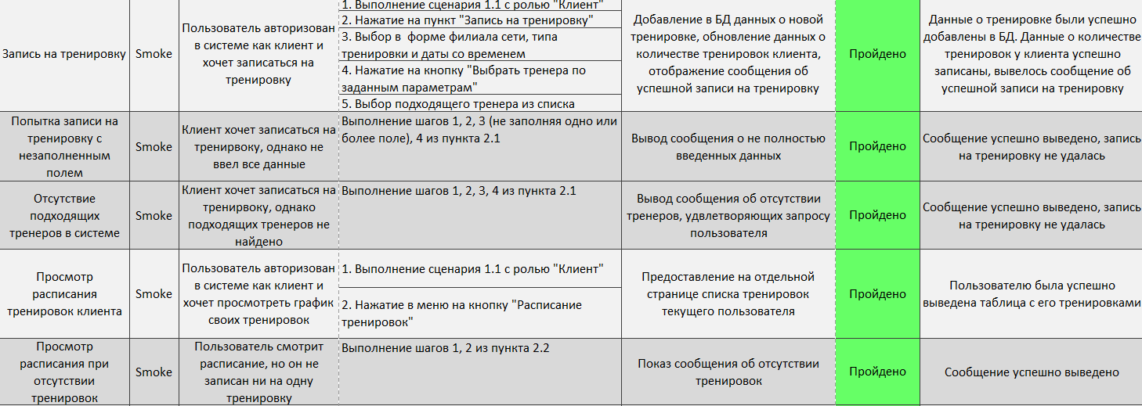
Тестирование

Slide 13
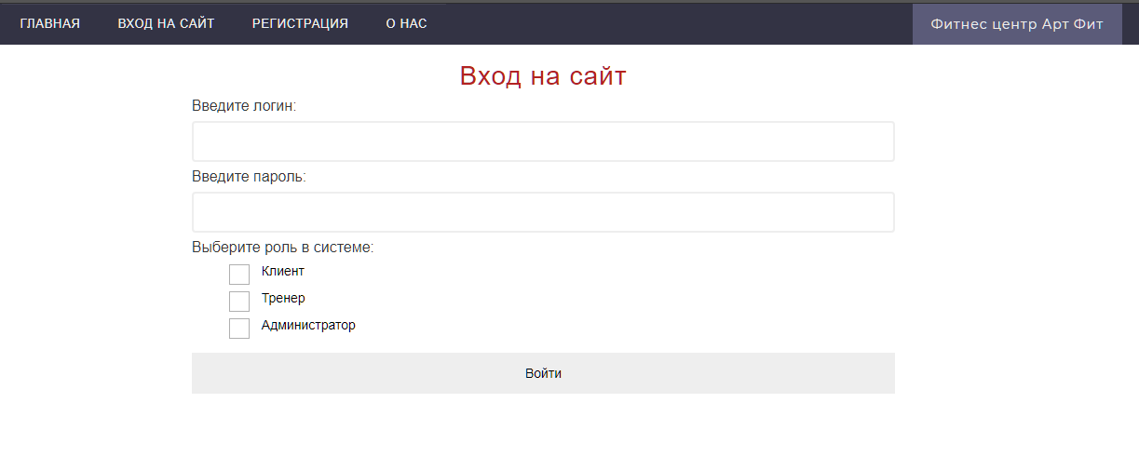
Реализация

Slide 14
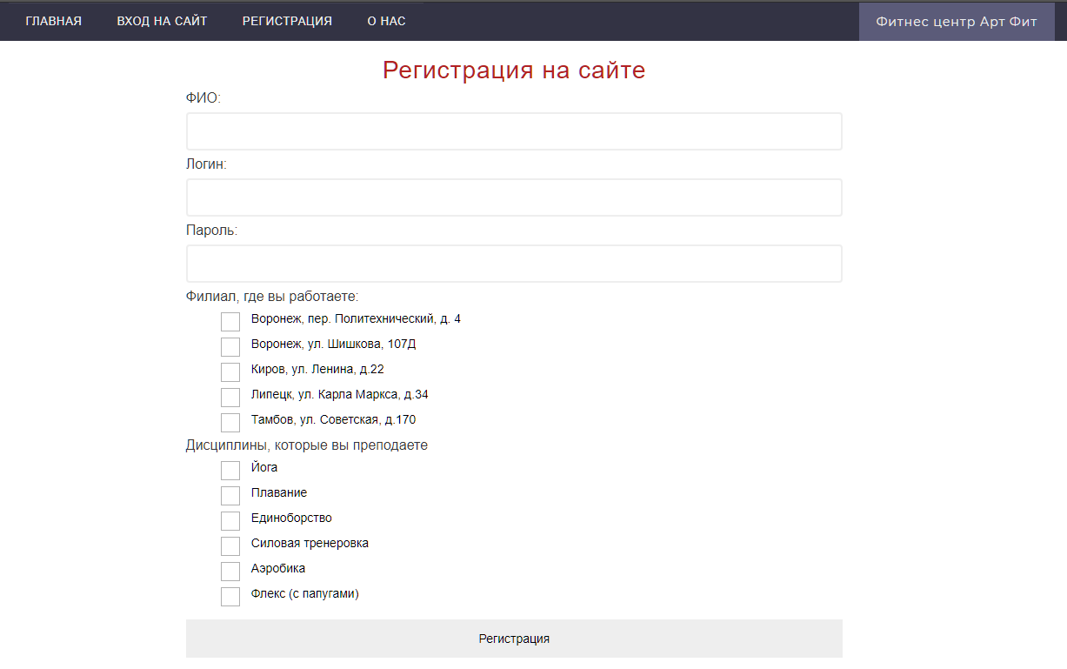

Slide 15
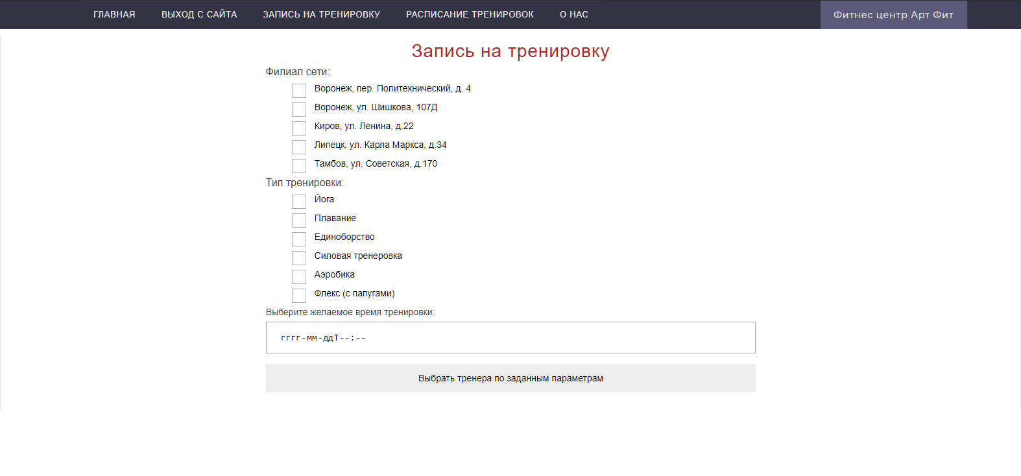

Slide 16
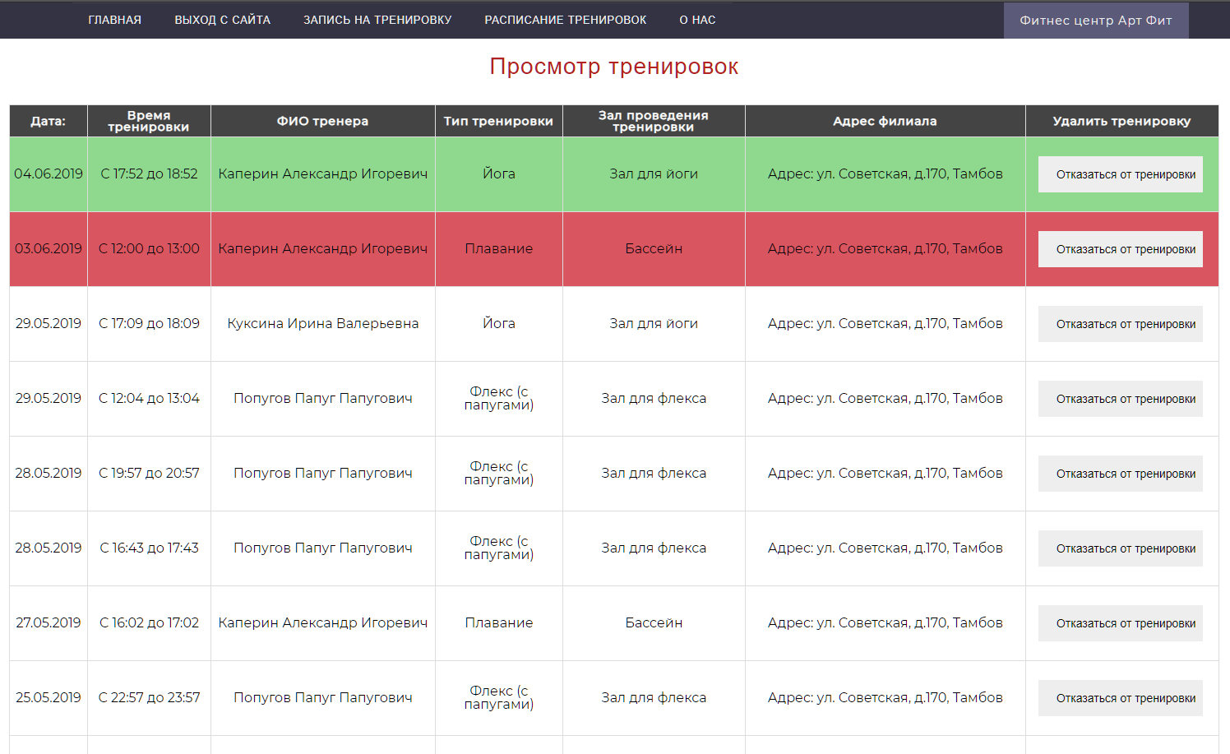

Slide 17
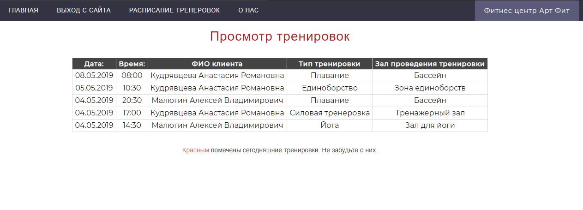
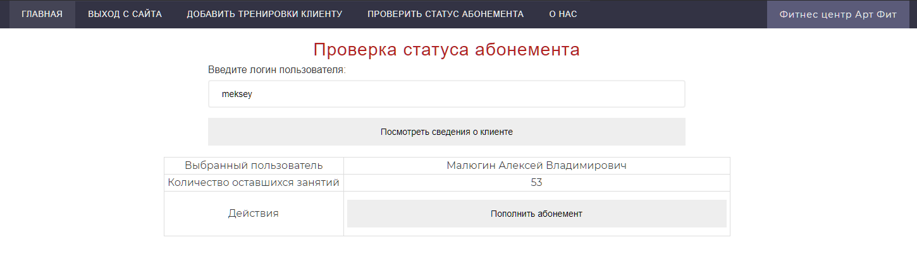

Slide 18
Заключение
Итогом проделанной работы является реализованное веб-приложение сети фитнес-клубов ArtFit.
Приложение простое в использовании, удобное, удовлетворяющие потребности как тренера и администратора, так и клиента.
Выполненные задачи:
возможность клиента назначать тренировки, просматривать их и отменять при необходимости;
просмотр тренером тренировок, которые ему назначены;
возможность администратора следить за статусом абонемента клиента, изменение количества тренировок в абонементе.

Slide 19
WEB-сайт сети фитнес клубов
Преподаватель: В.С. Тарасов
Руководитель: И.Ю. Иванов
Выполнили: Д.Д. Стацура, А.Р. Кудрявцева, А.В. Малюгин, 3 курс, д/о

